Slide 1



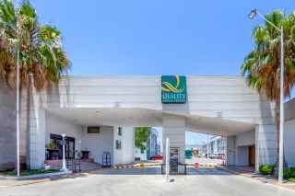
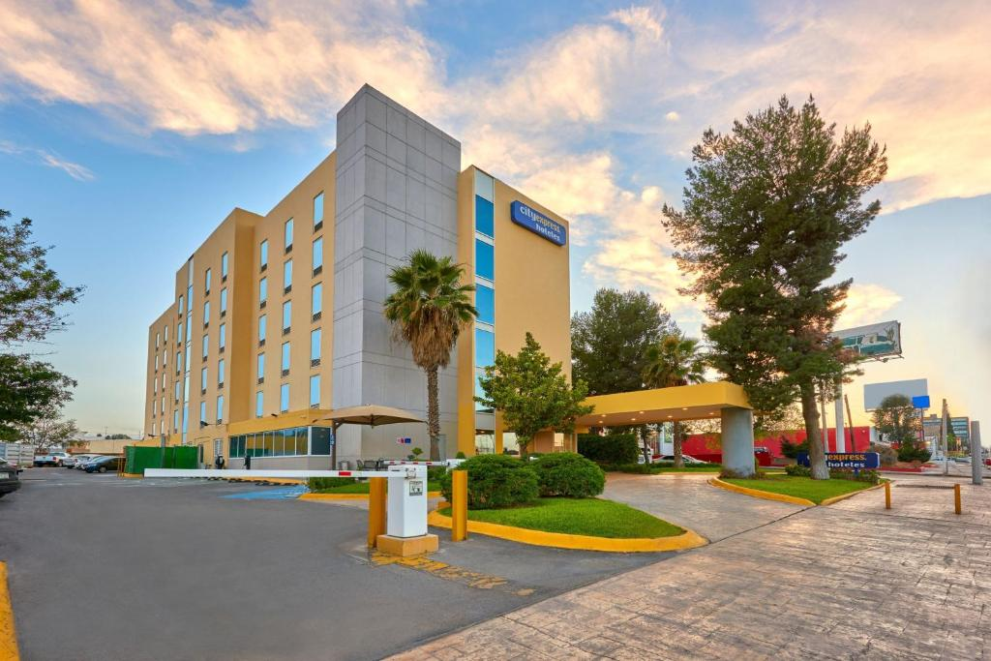

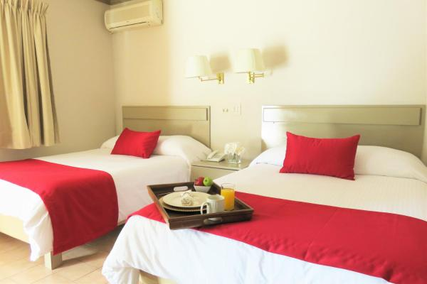
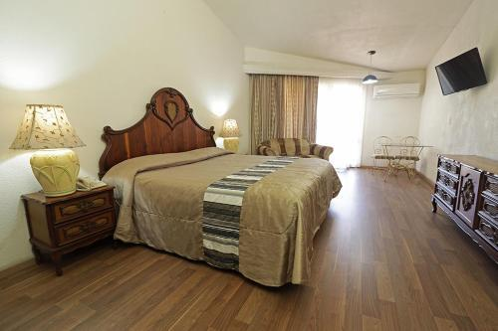
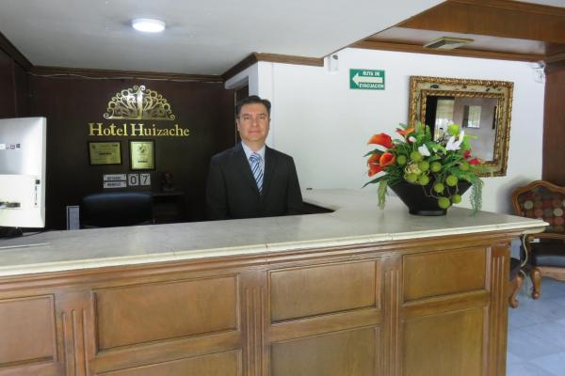
EVENTO NACIONAL DEPORTIVO Y CULTURAL
HOTELES/Cotizaciones

Slide 2
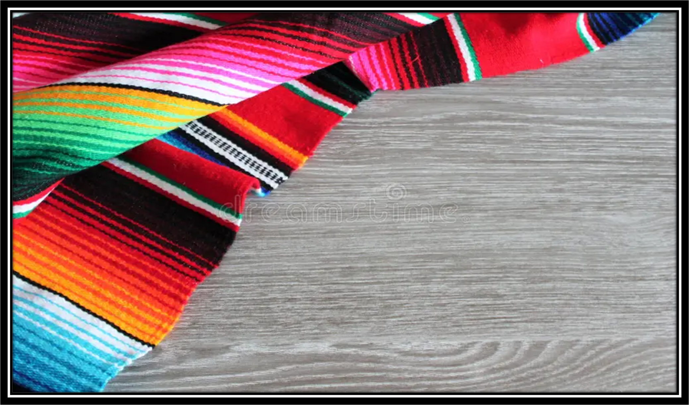
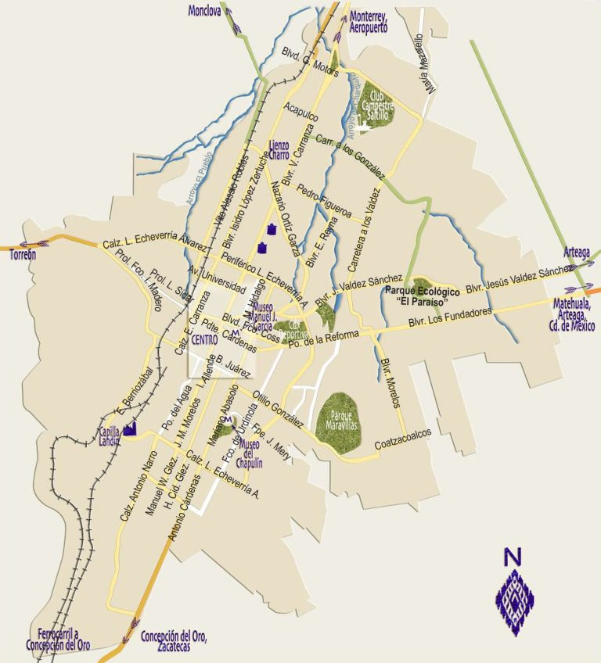









MAPA SENCILLO
PARA UBICACIÓN
TecNM IT. Saltillo
Hotel Imperial
(clic en los iconos del mapa para ver ubicación)
Hotel Quality Inn & Suites
Eurotel
Hotel Holiday Inn express
Hotel Hampon By Hilton
Hotel Four Points
by Sheraton
Hotel Huizache
Hotel City Express Norte
Hotel Quinta Dorada
SALTILLO, COAH.

Slide 3

A continuación encontrarán algunas sugerencias de hoteles y las propuestas de cotizaciones proporcionadas por ellos mismos, para este evento nacional deportivo y cultural.
Asi mismo podrán comunicarse con los ejecutivos de cada hotel indicados en esta presentación y hacer mención del evento para recibir un trato preferencial.

Slide 4
Sugerencias de Hoteles
Al norte
Al sur
AL PONIENTE

Slide 5
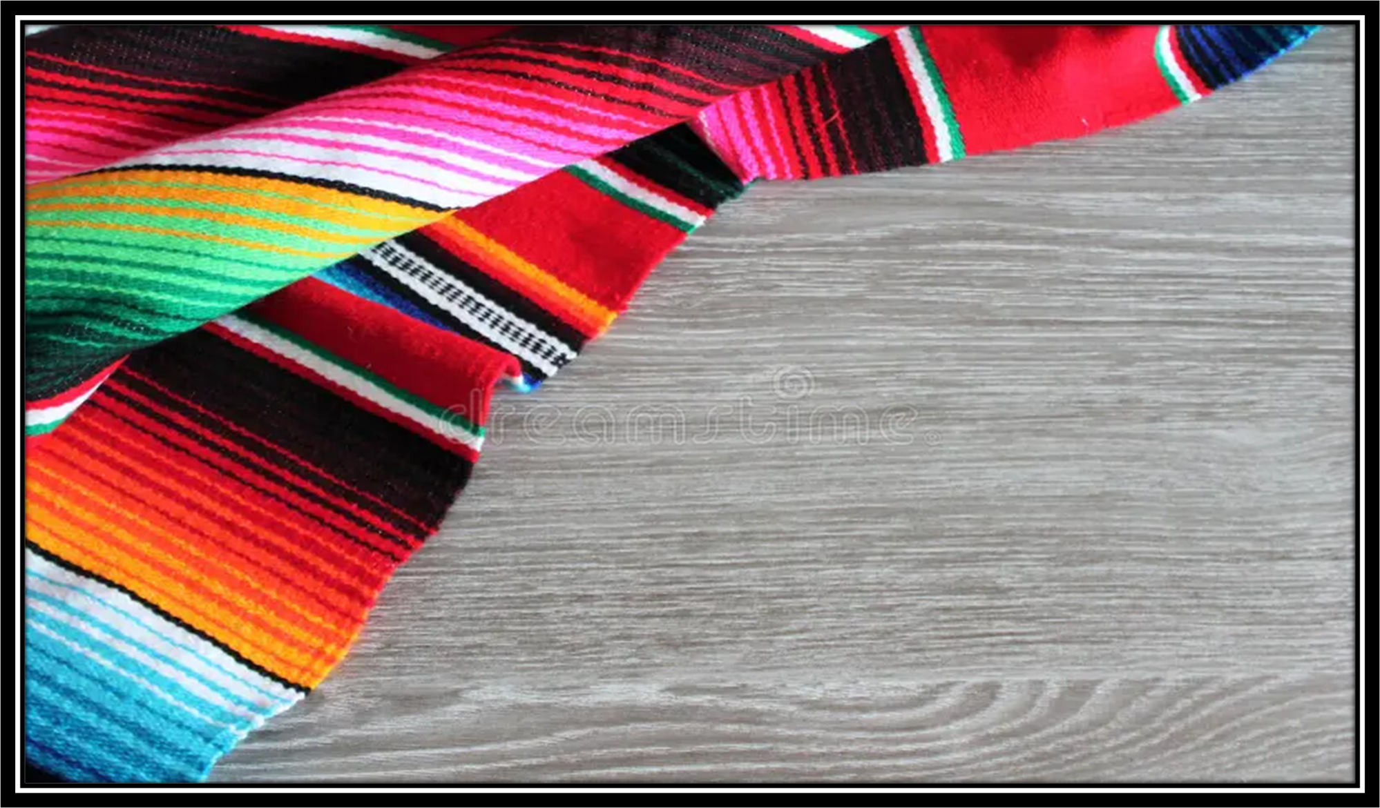

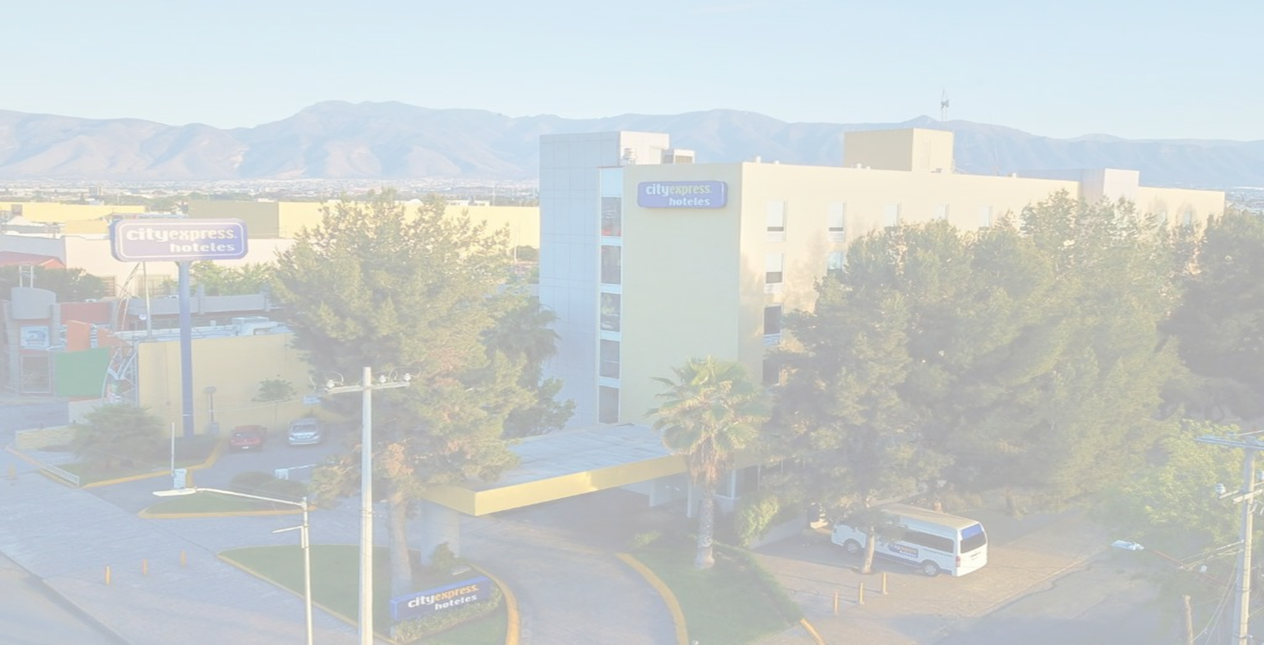


HOTEL CITY EXPRESS NORTE
A 5 MINUTOS DEL TECNOLÓGICO DE SALTILLO
Norte
Clic Ubicación
Ejecutiva: Victoria Lozano Morales
Tel. 844 438 8250 ext. 192
cesalventas1@cityexpress.com.mx

Slide 6
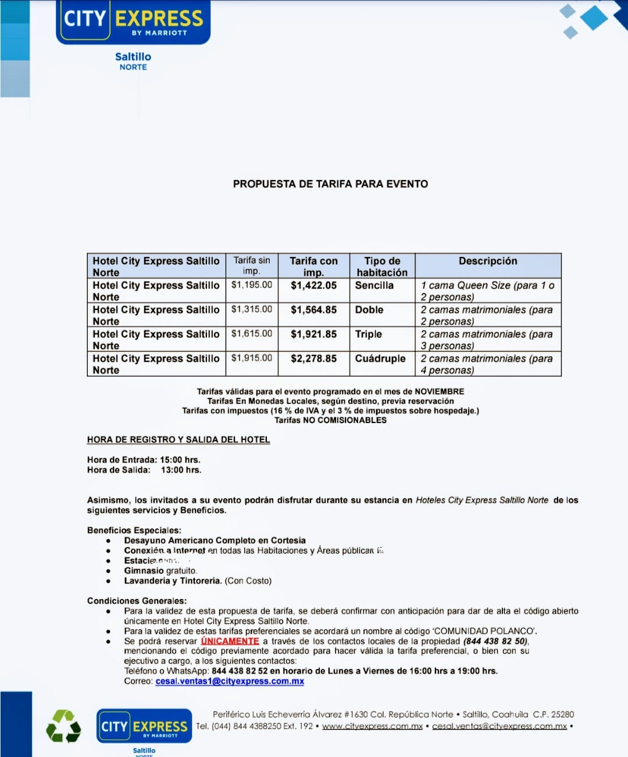
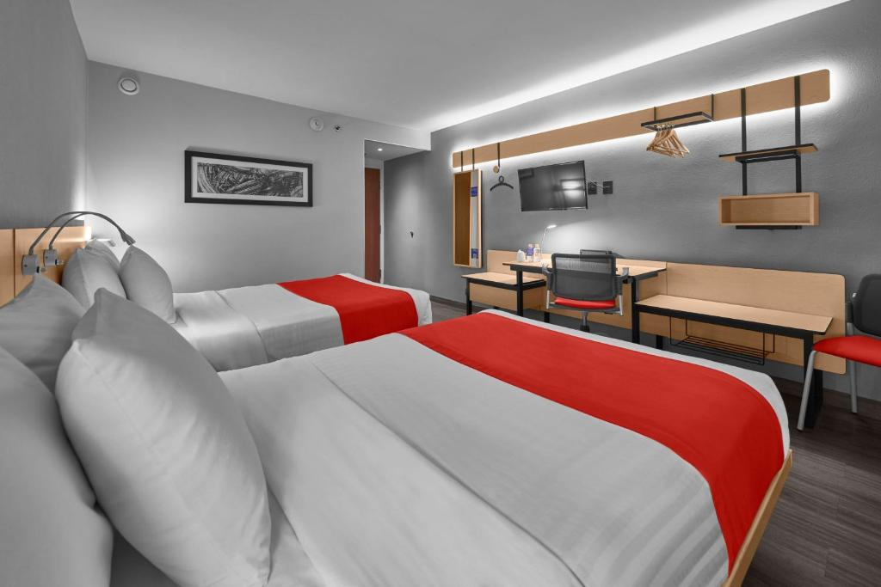
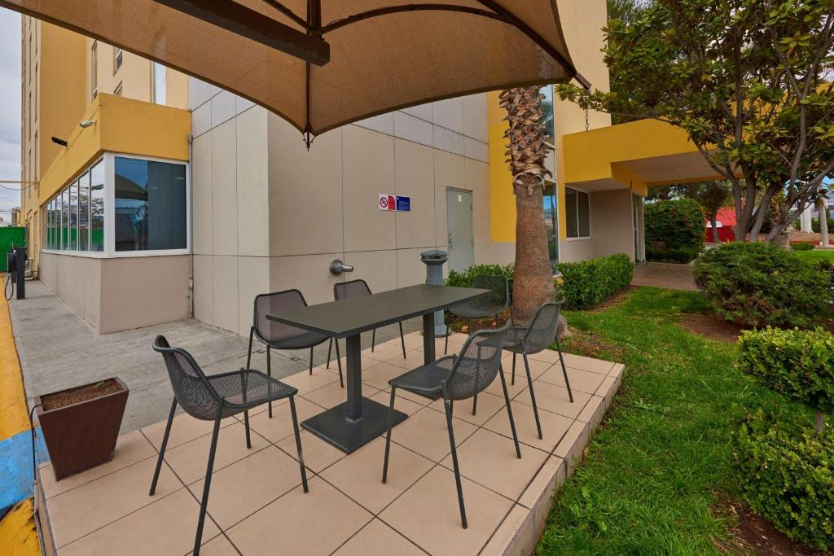
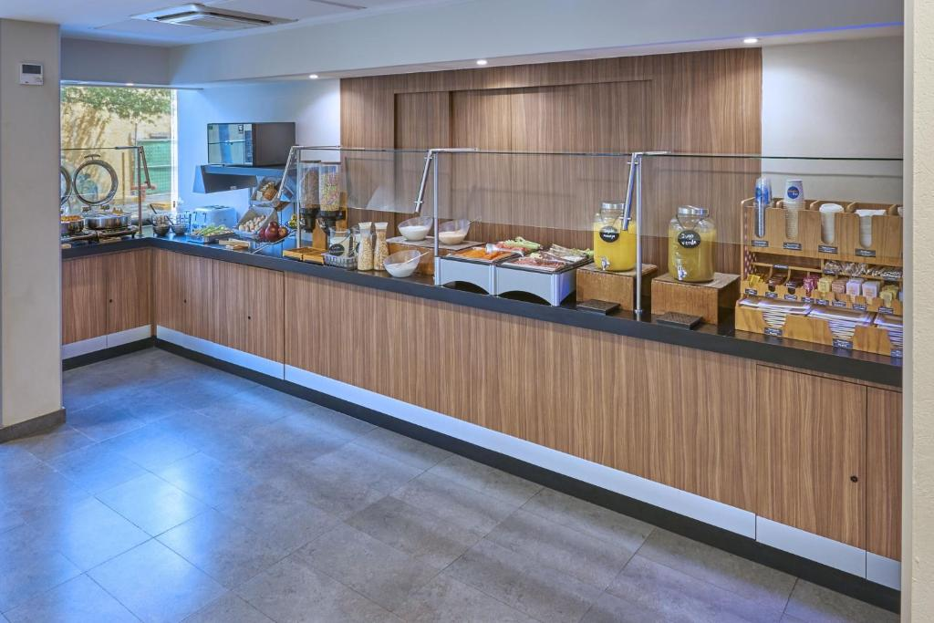
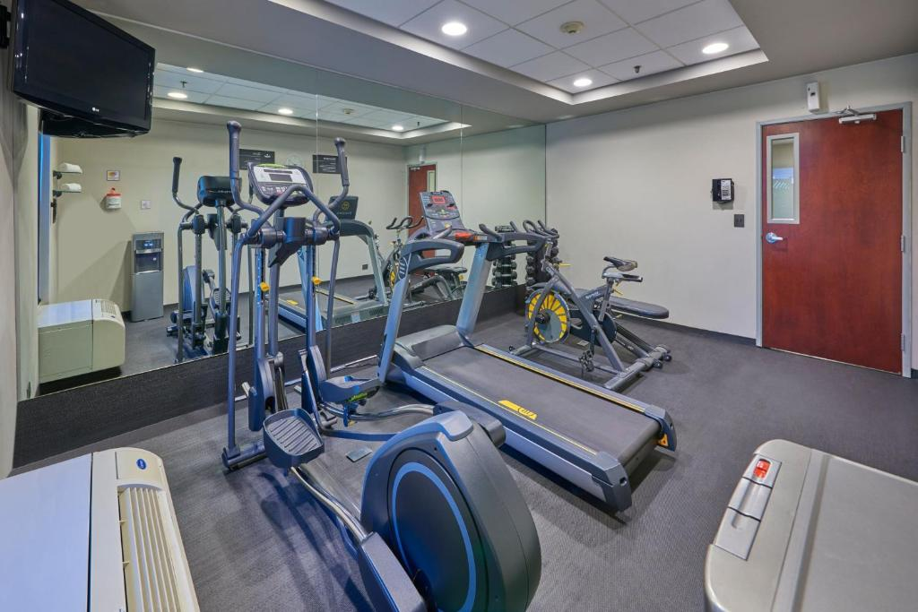


Slide 7
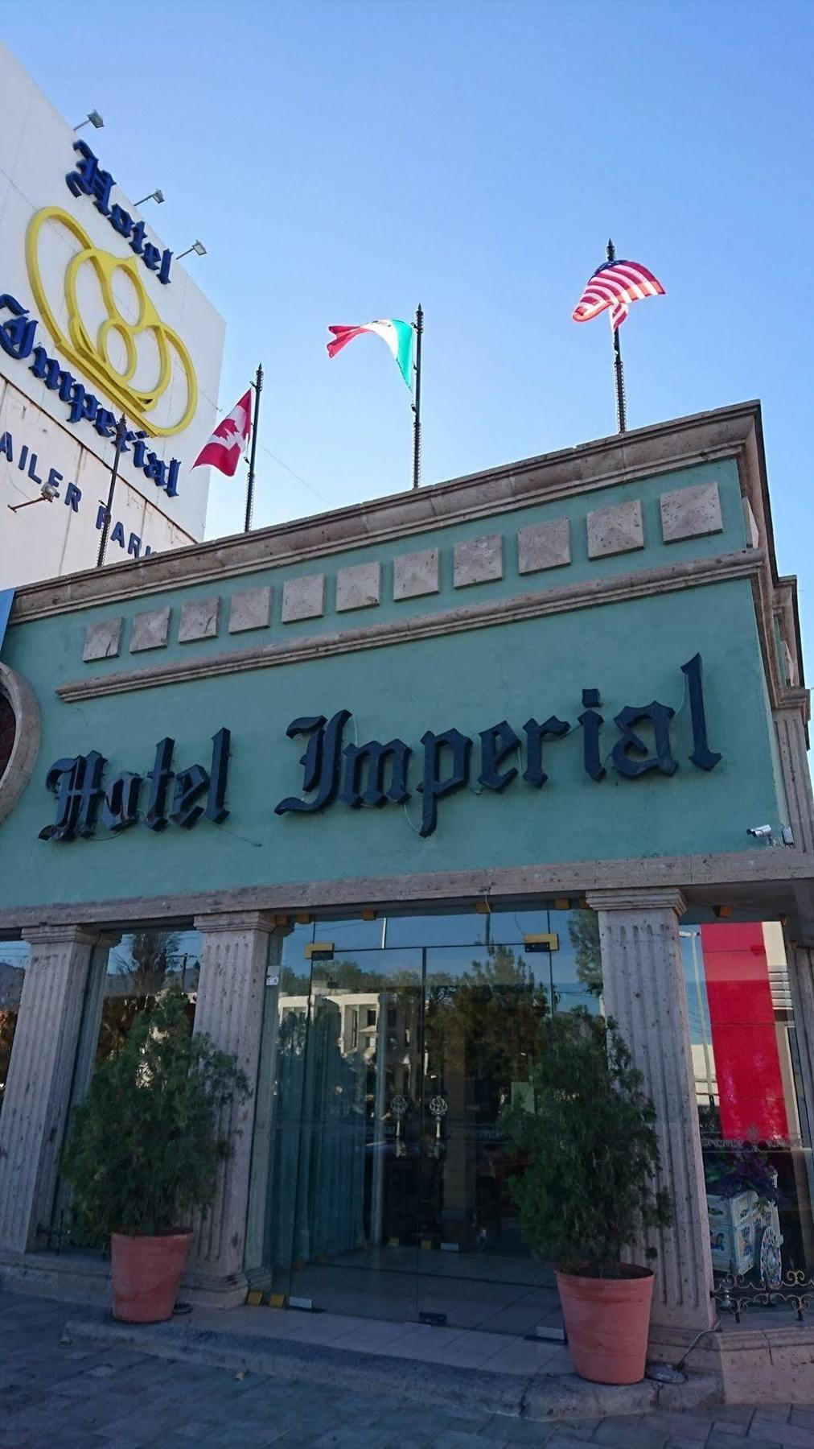
HOTEL IMPERIAL
A 5 MINUTOS DEL TECNOLÓGICO DE SALTILLO
Norte
Clic Ubicación
Ejecutivo: Alejandro Ramos
Tel. 844 415 0011

Slide 8
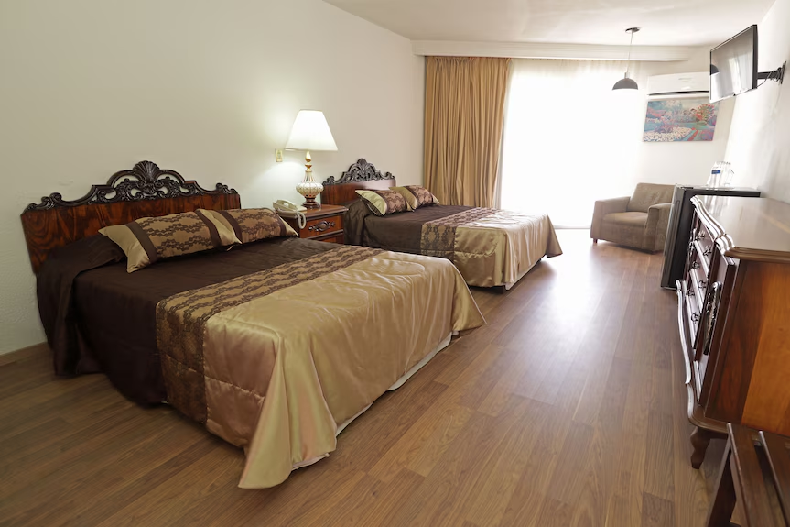
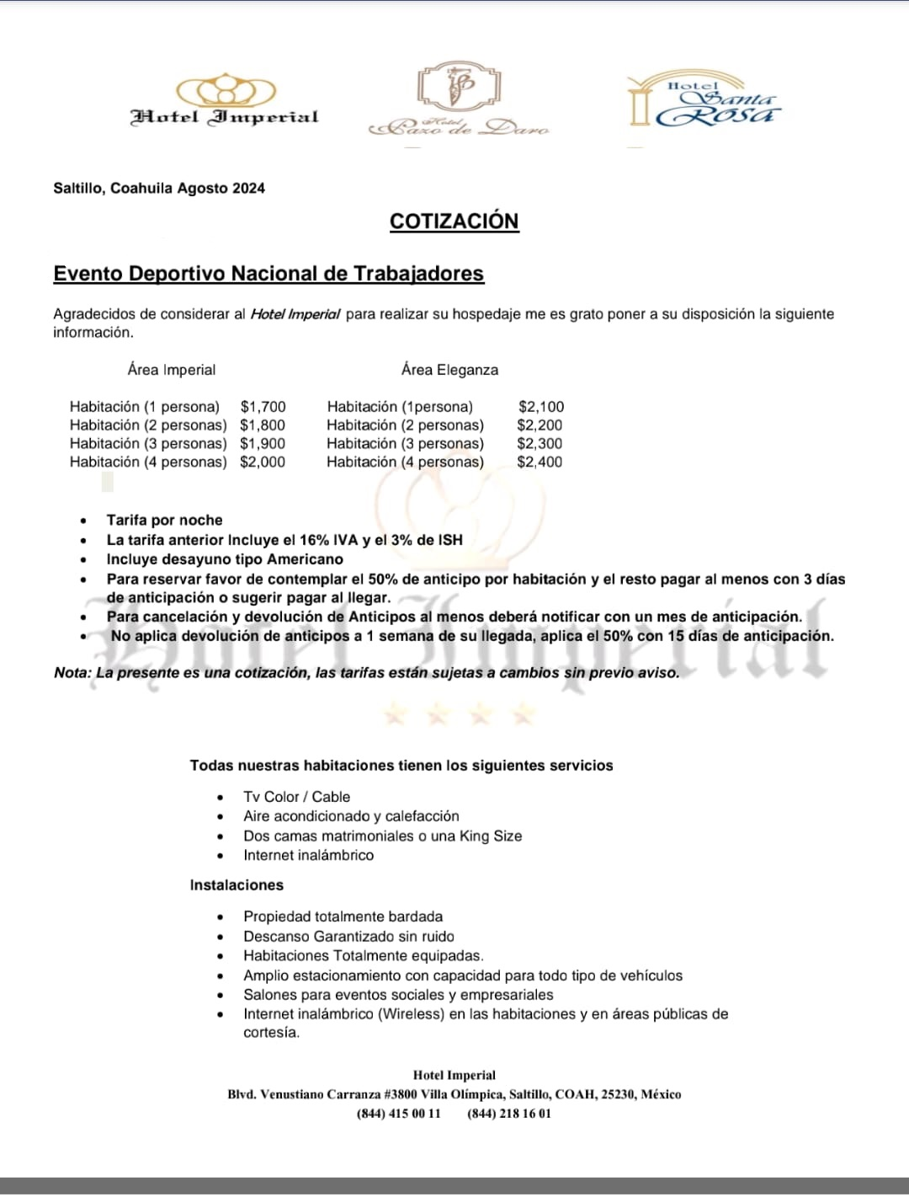
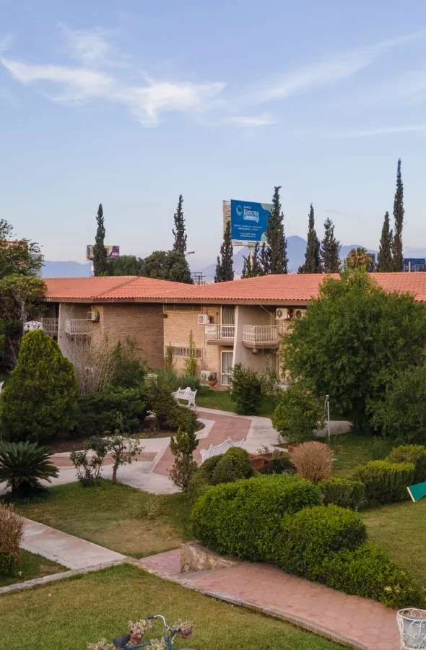
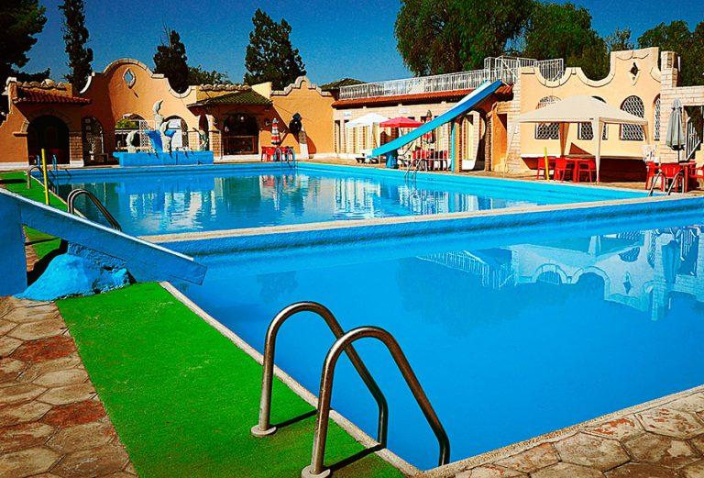
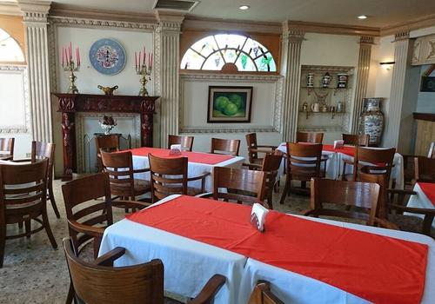

Slide 9
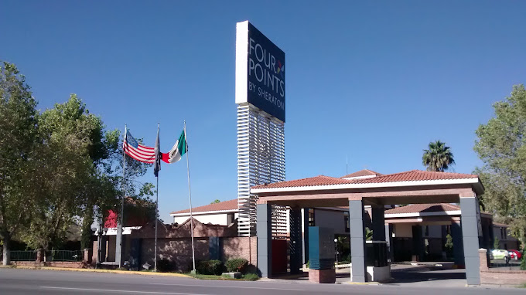
HOTEL FOUR POINTS BY SHERATON SALTILLO
A 10 MINUTOS DEL TECNOLÓGICO DE SALTILLO
Norte
Clic Ubicación
Ejecutiva: Andrea Balderas
Tel. 844 427 3253
andrea.balderas@ahg.com.mx

Slide 10
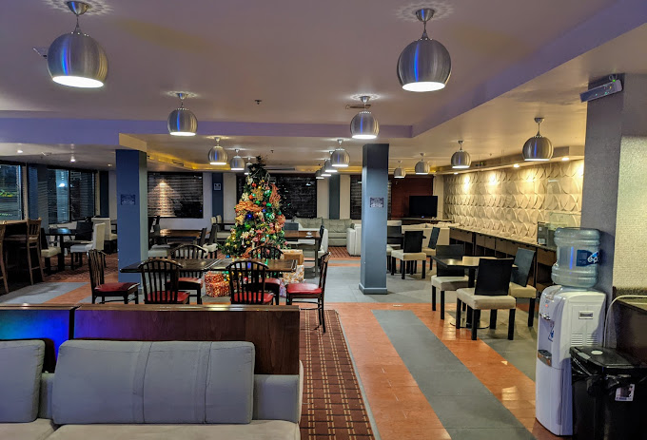
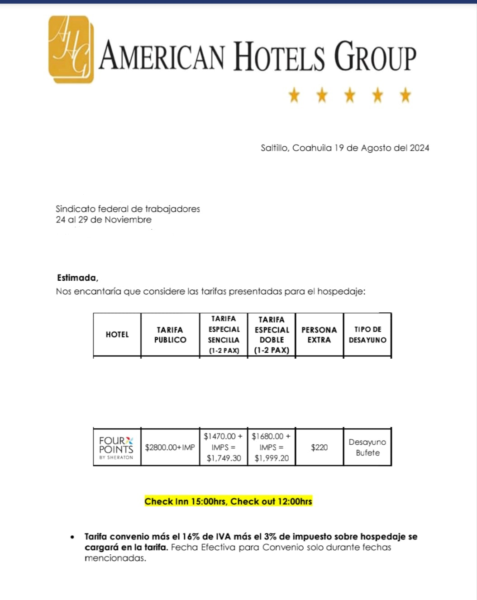
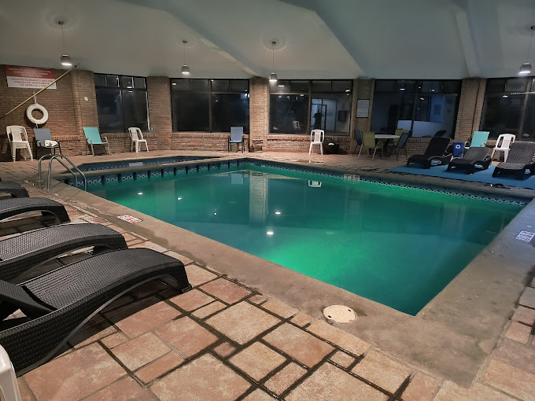
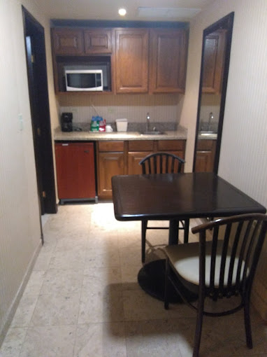
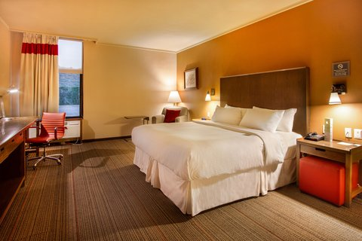

Slide 11
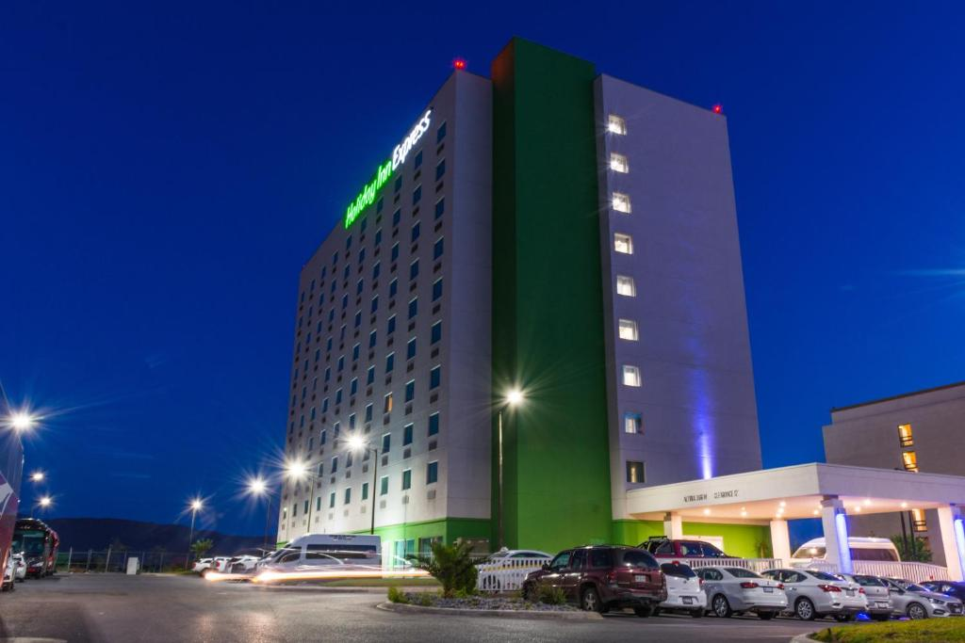
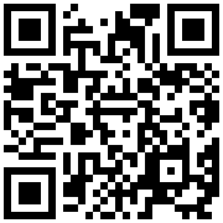
HOTEL HOLIDAY INN EXPRESS
A 15 MINUTOS DEL TECNOLÓGICO DE SALTILLO
Ejecutiva: Amanda Gutiérrez
https://go.ihg.com/otherSLWZO_3
Tel. 844 449 01 89
amanda.gutierrez@aimbridge.com
Norte
Clic Ubicación

Slide 12
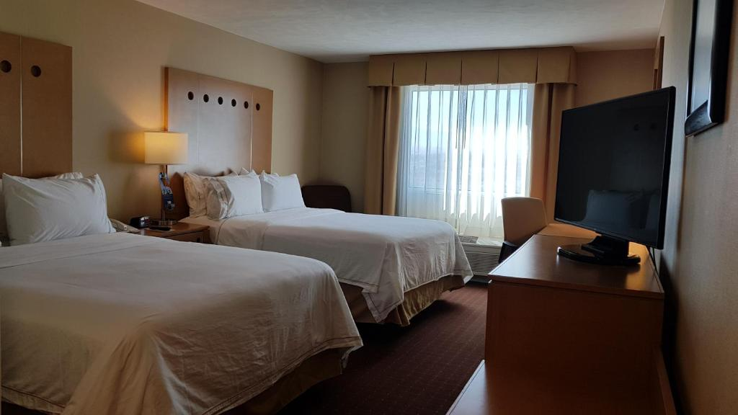
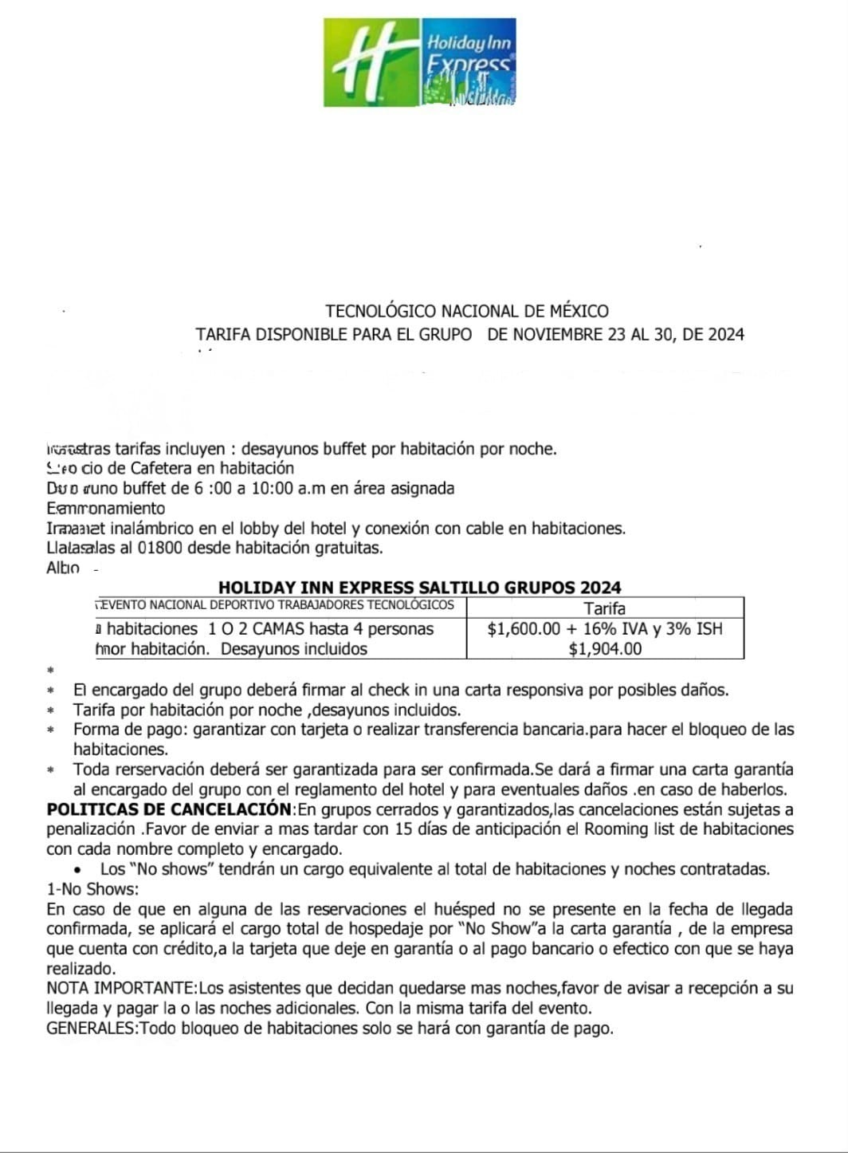
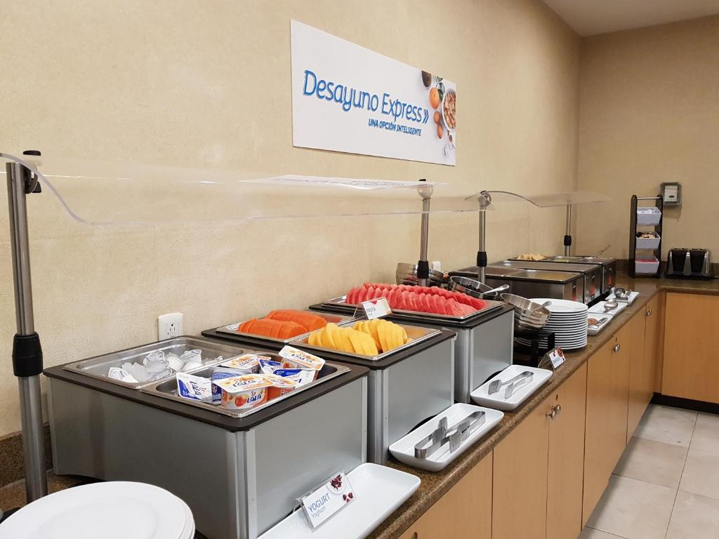
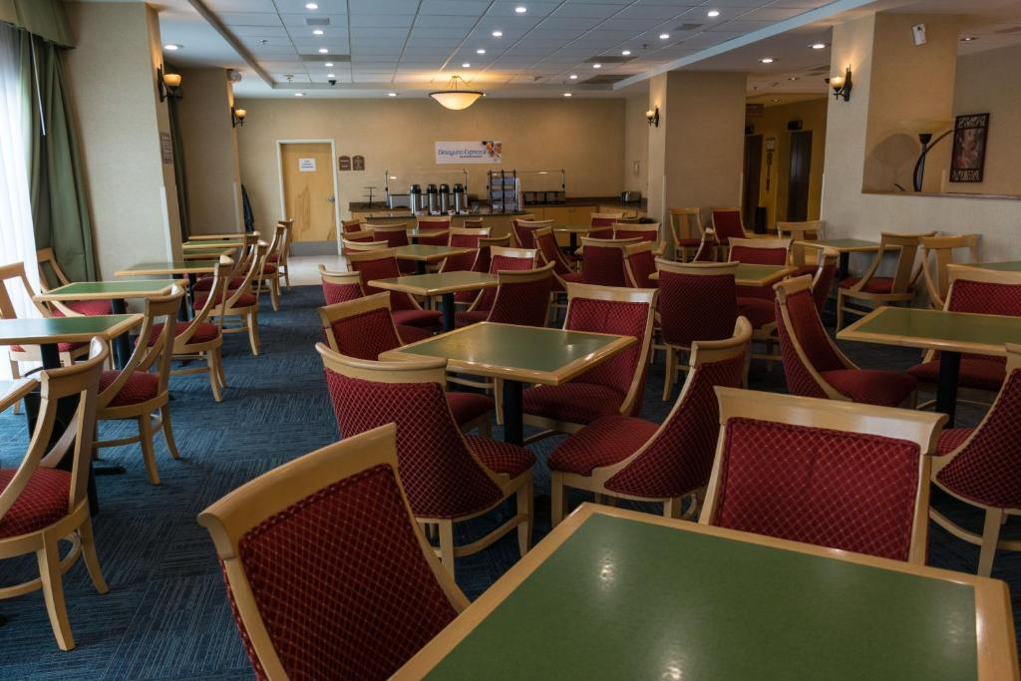
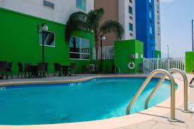

Slide 13
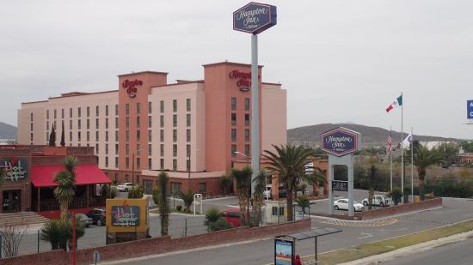
HOTEL HAMPTON BY HILTON
A 15 MINUTOS DEL TECNOLÓGICO DE SALTILLO
Norte
Clic Ubicación
Ejecutivo: Amanda Gutiérrez
Tel. 844 449 01 89
amanda.gutierrez@aimbridge.com

Slide 14
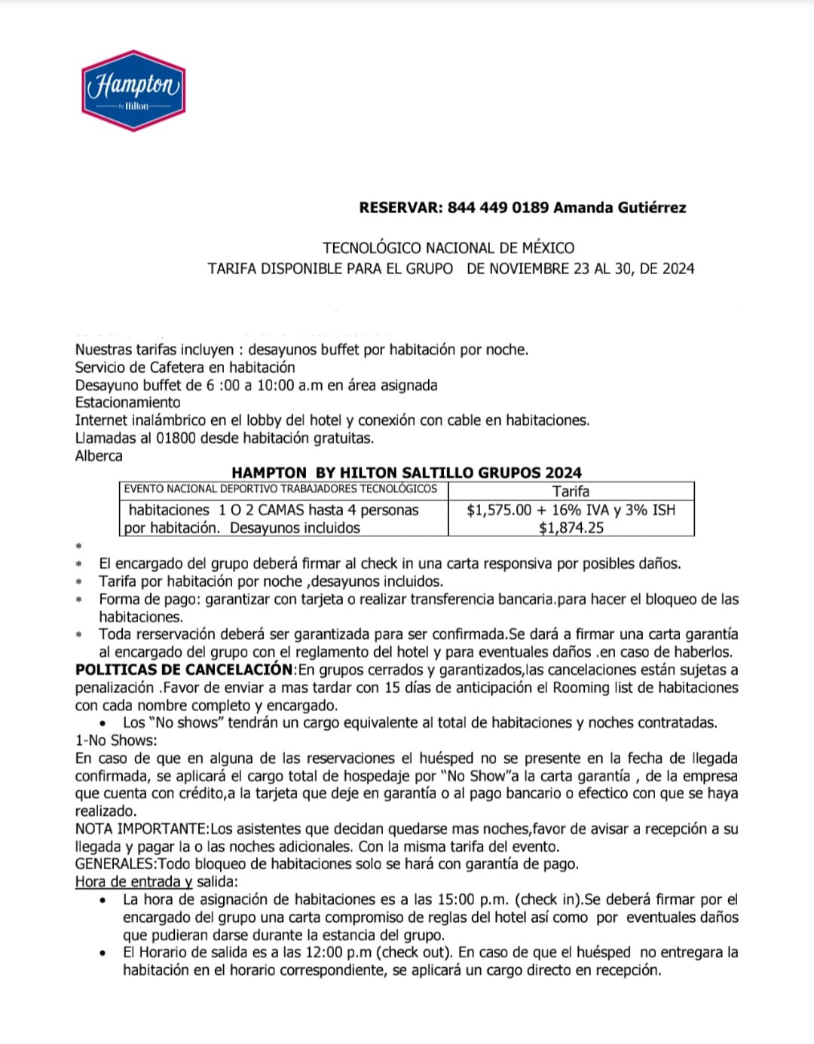
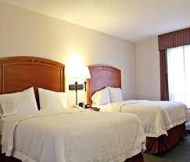
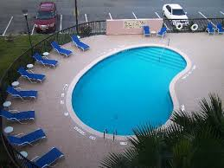
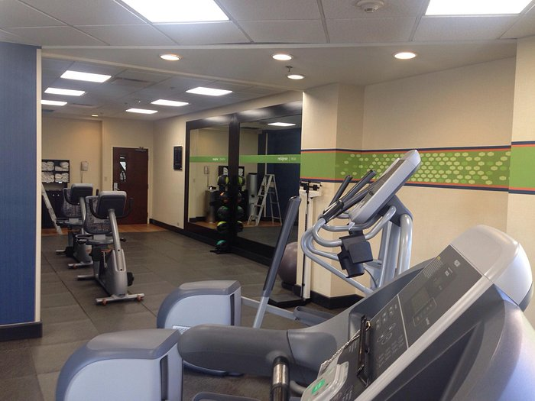
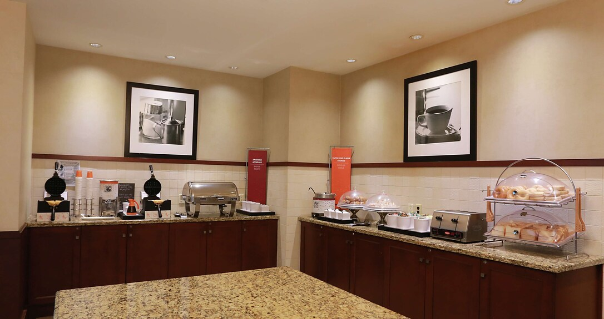

Slide 15
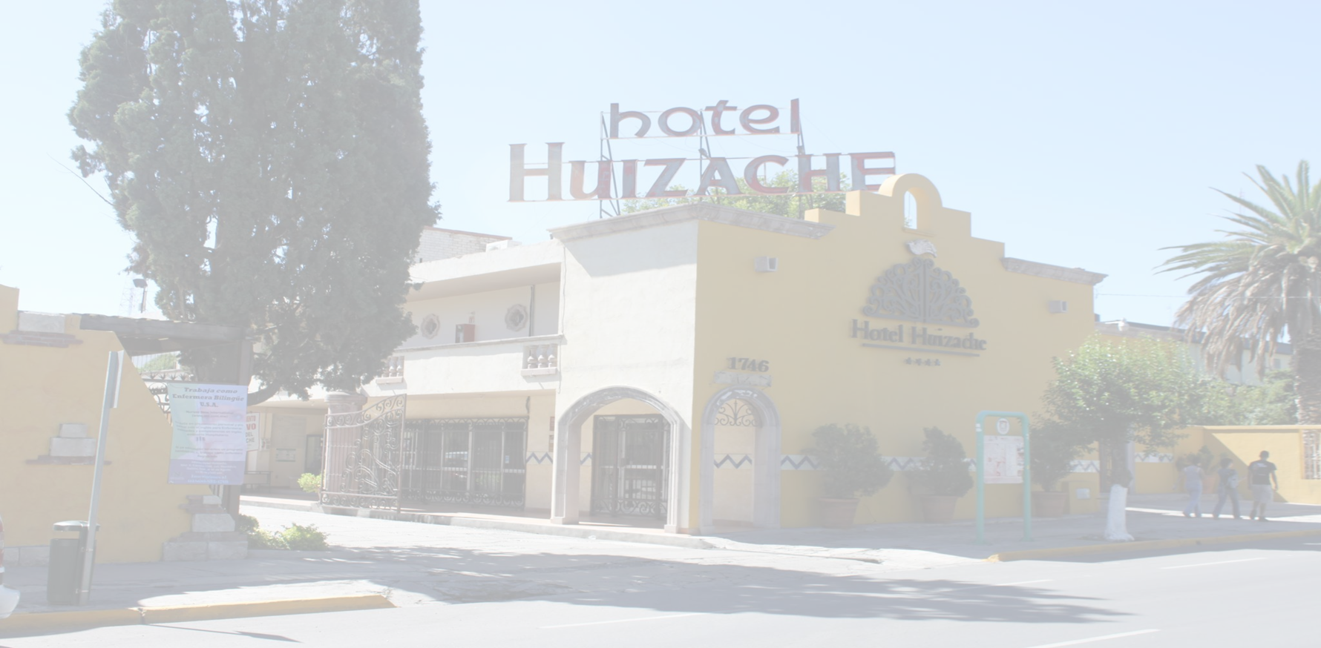

HOTEL HUIZACHE
A 5 MINUTOS DEL TECNOLÓGICO DE SALTILLO
Sur
Clic Ubicación
Ejecutivo: Julio Rosas
Tel. 844 438 7474
reservacioneshuizache@gmail.com

Slide 16
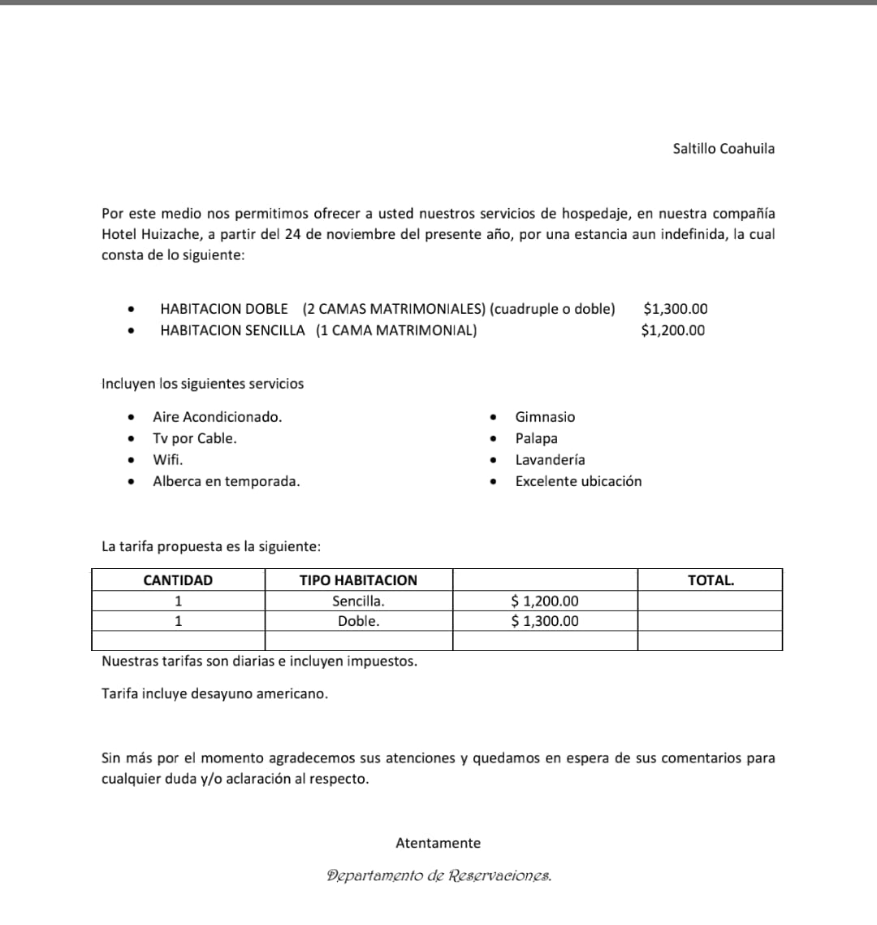

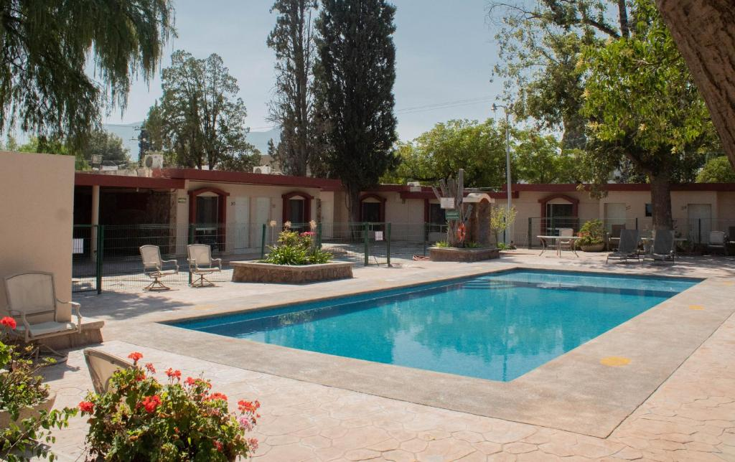
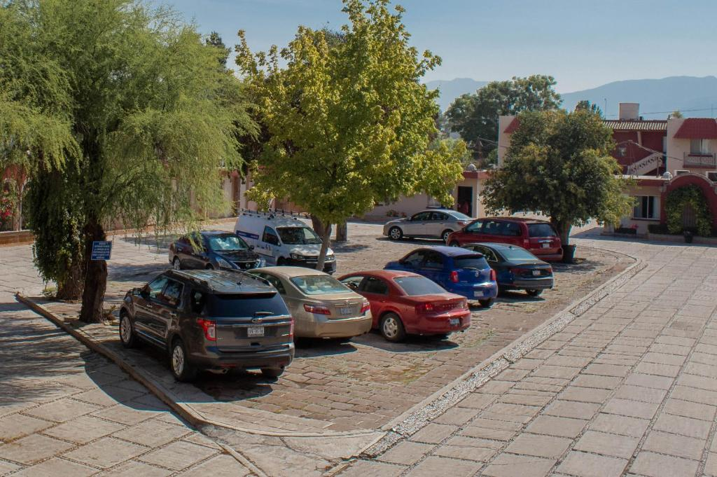
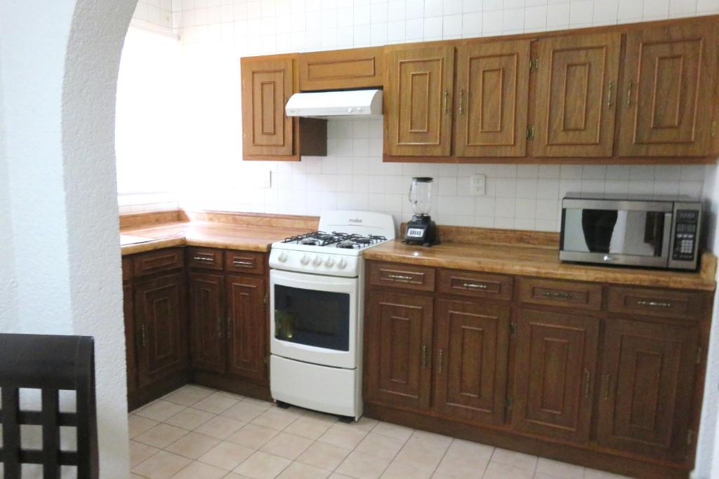

Slide 17
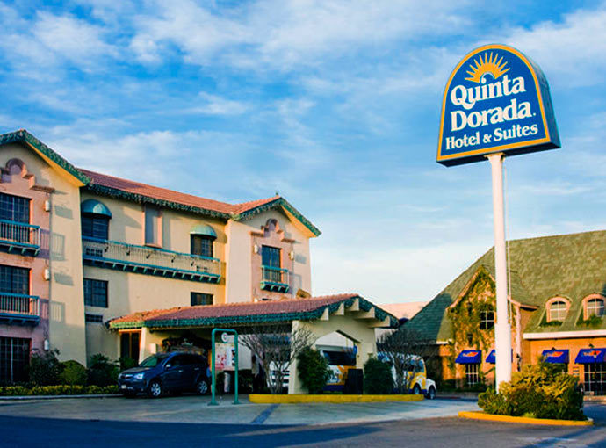

HOTEL QUINTA DORADA
A 10 MINUTOS DEL TECNOLÓGICO DE SALTILLO
Poniente
Clic Ubicación
Ejecutiva: Nohemi Corpus
Tel. 844 450 50 50
coordinacionventas@quintadorada.com.mx

Slide 18
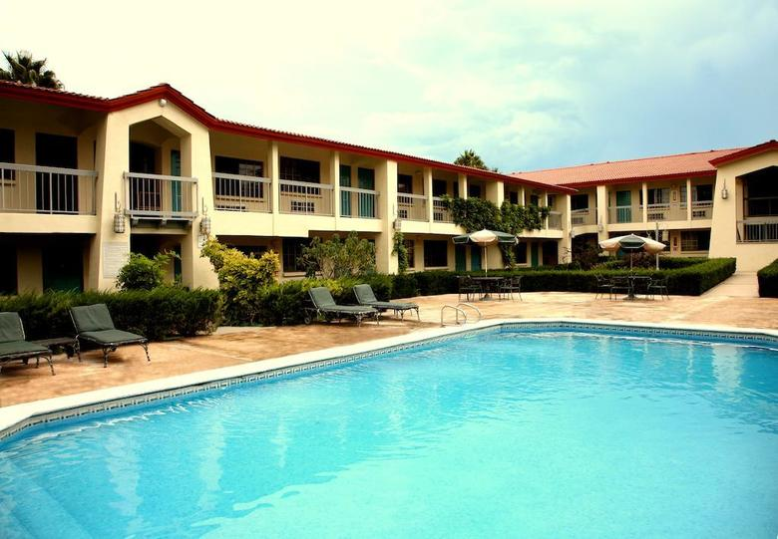
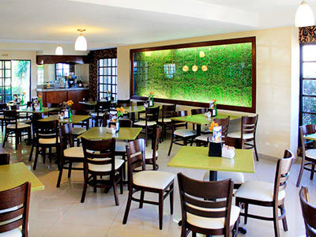
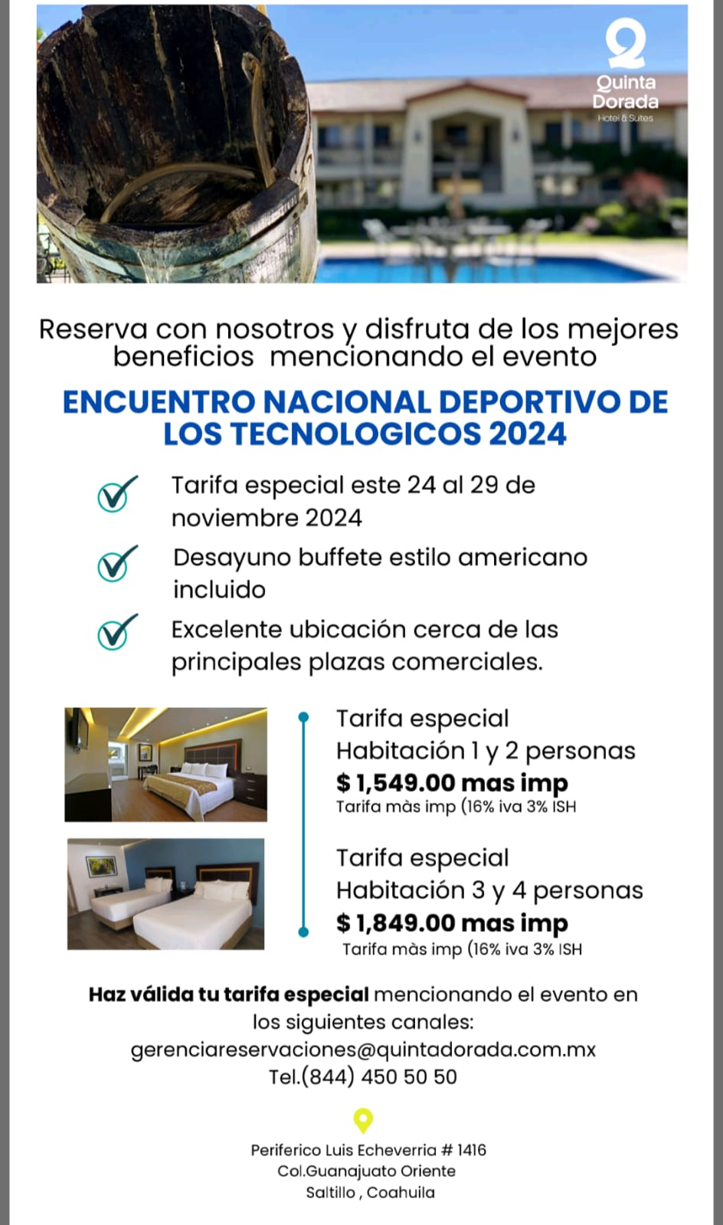
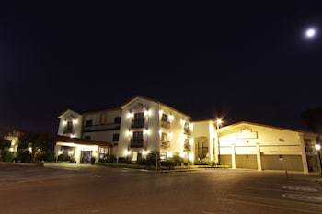
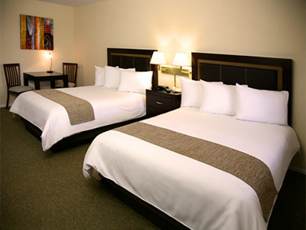

Slide 19


BIENVENIDOS A SALTILLO
RESERVEN PRONTO
SU HOTEL
LOS ESPERAMOS

